Slide 1
第8章 负反馈放大电路

Slide 2
第8章 负反馈放大电路
8.1 反馈的基本概念
8.2 负反馈放大器的基本关系式
8.3 负反馈对放大电路的影响
8.4 深度负反馈条件下放大倍数的近似计算

Slide 3
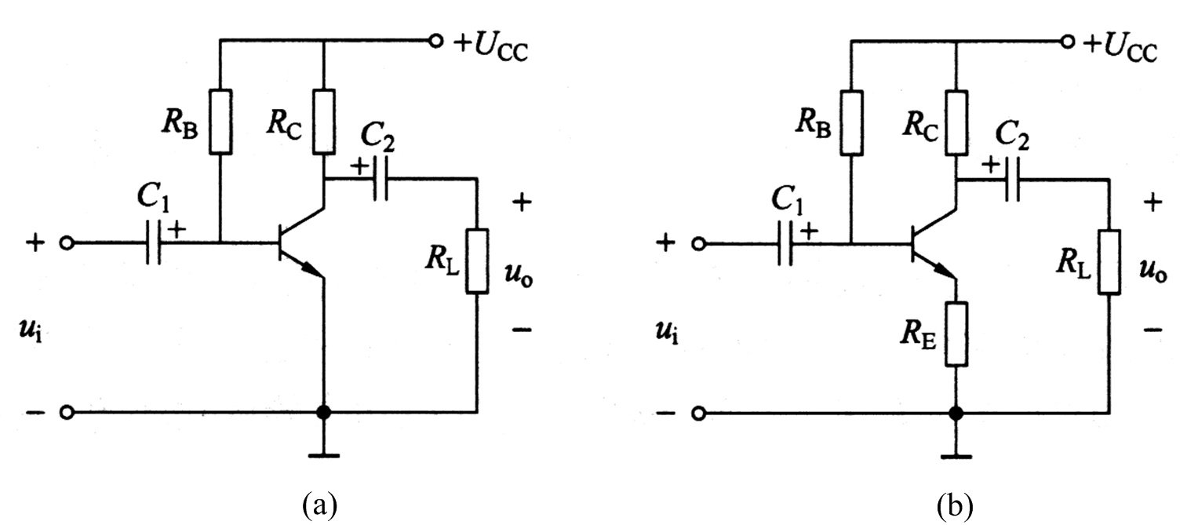
8.1 反馈的基本概念
1 什么是反馈

Slide 4
8.1 反馈的基本概念
1 什么是反馈
所谓反馈：把输出信号的一部分或全部引回到输入回路，与输入信号作比较（相加或相减），然后用比较所得的偏差信号去控制输出信号。

Slide 5
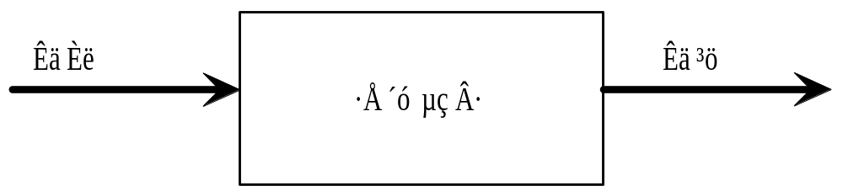
X_{i}
X_{d}
X_{o}
A
+
-
X_{f}
F

Slide 6
偏差信号
比较环节
基本放大器
X_{i}
X_{d}
X_{o}
A
+
-
输出信号
输入信号
X_{f}
F
反馈网络
反馈信号
负反馈放大器方框图

Slide 7
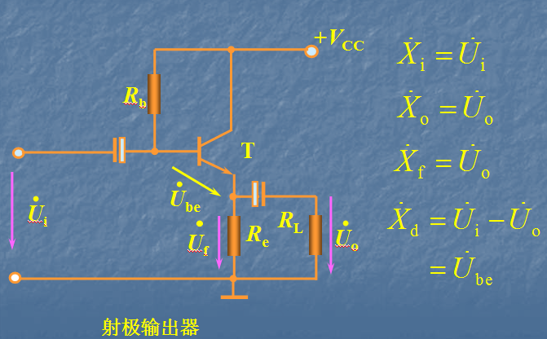
射极输出器电路（负反馈的一个例子）

Slide 8
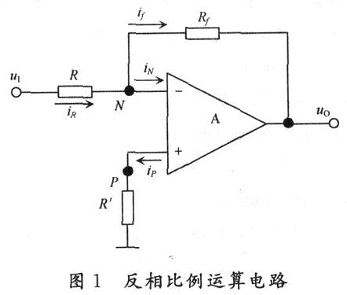
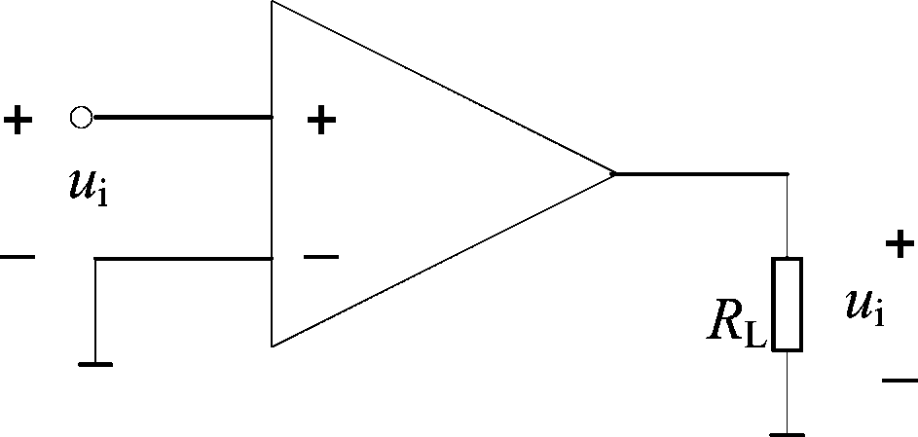
8.1.2 反馈放大电路的分类
不同类型的反馈具有不同的特点和规律，对放大器性能指标有不同的影响。
1.有无反馈通道的判断

Slide 9
1.按反馈的极性分类
按照反馈的极性，可以分为正反馈和负反馈两大类。
正反馈:反馈信号增强输入信号（相加）。
负反馈:反馈信号削弱输入信号（相减）。

Slide 10
反馈极性的判断方法：
瞬时极性法
判断步骤：
假设输入量的瞬时极性。
根据电路输出量与输入量的相位关系，决定输出量和反馈量的瞬时极性。
根据反馈量与输入量的关系判断是正反馈还是负反馈。若比较后，加强了输入信号则为正反馈；若比较后，削弱了输入信号则是负反馈。

Slide 11
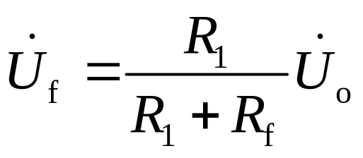
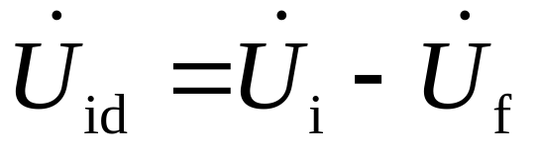
例1：判断下图所示电路的反馈极性
(+)
+
+
+
(+)
U_{id}
U_{i}
_
+
_
_
(+)
R_{L}
U_{o}
+
R_{f}
U_{f}
R₁
_
_
Notes:
判断图8-1所示电路的反馈极性，这是由集成运放构成的反馈放大电路。在具体判断之前首先假定电路是在中频区工作。

Slide 12
2. 按反馈信号交直流成分分类
按反馈信号的交直流成份可以分为直流（静态）反馈和交流（动态）反馈。
交流反馈:反馈回来的信号是交流量。影响电路的交流性能，交流负反馈的目的是为了改善放大器的性能指标。
直流反馈:反馈信号是直流量。影响电路的直流性能，直流负反馈的目的是稳定静态工作点。

Slide 13
例2：判断下图电路中反馈的类型
_
C₁
U_{o}
+
+
R₁
C₂
U_{i}
_
R₂

Slide 14

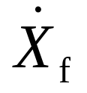

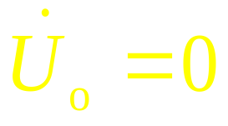
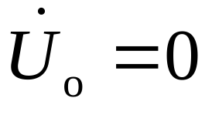
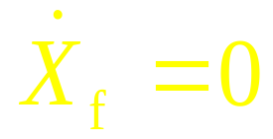
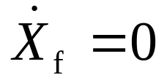

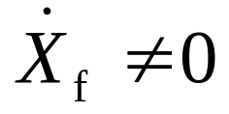
3. 按反馈信号和输出信号关系分类
按反馈信号和输出信号的关系，分为电压反馈和电流反馈两类。
电压反馈：
取自输出电压与之成正比，稳定输出电压。
电流反馈： 取自输出电流与之成正比。
稳定输出电流。
判定方法：输出端短接法。R_{L}=0，
电压反馈
若
电流反馈

Slide 15
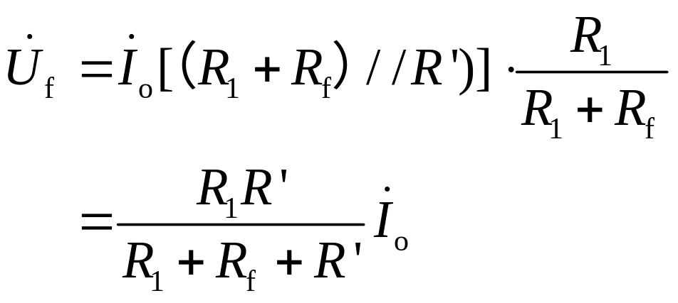
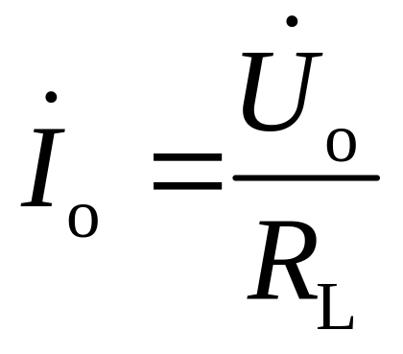
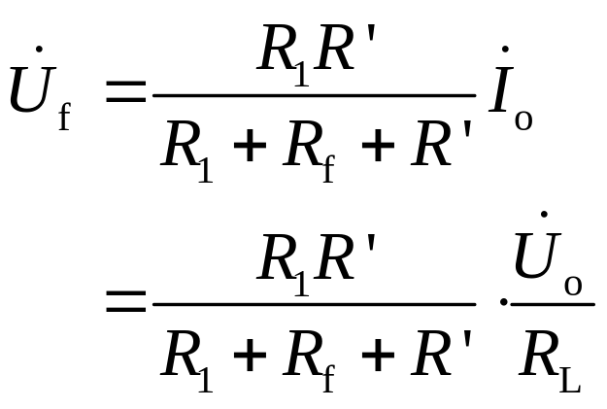
例3：判断下图电路中反馈的类型
(+)
+
+
+
I_{o}
(+)
U_{i}
U_{id}
_
R_{L}
电流反馈
_
U_{o}
(+)
R_{f}
_
+
U_{f}
R₁
R’
_

Slide 16

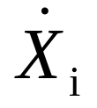
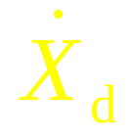

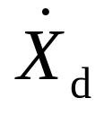
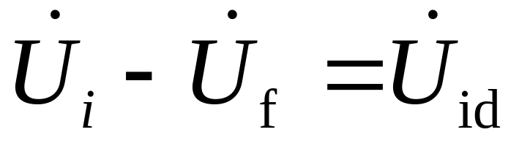
4 .按反馈信号和输入信号的关系分类
按照反馈信号和输入信号的关系，可以分成串联反馈和并联反馈两类。
串联反馈：在输入回路中，输入信号 、反馈信号 和偏差信号 串联连接。以电压形式相加减

Slide 17
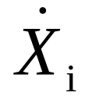

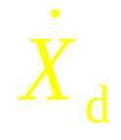
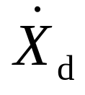

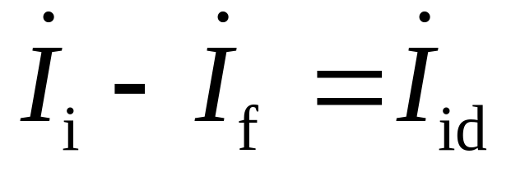
并联反馈：在输入回路中，输入信号 、反馈信号 和偏差信号 并联连接。以电流形式相加减

Slide 18
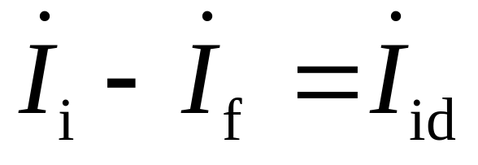
例4：判断下图电路中反馈的类型
R_{f}
R₁
I_{f}
(+)
_
+
(-)
I_{id}
r_{id}
+
I_{s}
U_{id}
-
+
U_{s}
R_{L}
+
_
R_{b}
_

Slide 19
例5：判断下图电路中反馈的类型
(+)
+
+
+
I_{o}
(+)
U_{id}
U_{i}
_
_
+
_
R_{L}
U_{o}
(+)
R_{f}
_
+
U_{f}
R₁
R’
_

Slide 20
二、负反馈放大电路的四种组态：
⑴电压串联负反馈
⑵电压并联负反馈
⑶电流串联负反馈
⑷电流并联负反馈
多个反馈环，以整个放大器的反馈为主的反馈环，级间局部反馈，单级反馈。

Slide 21
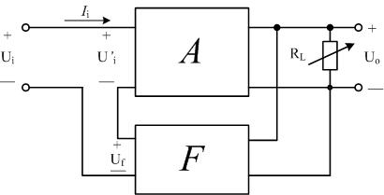
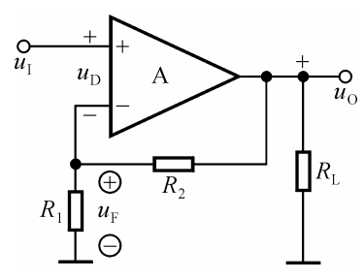
1、电压串联负反馈

Slide 22
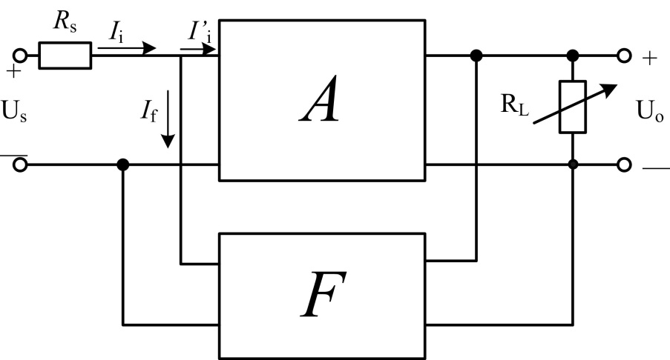
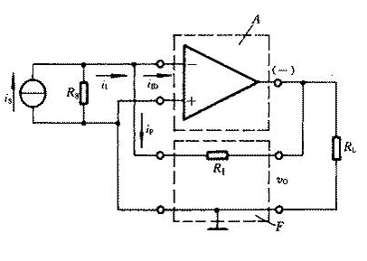
2、电压并联负反馈

Slide 23
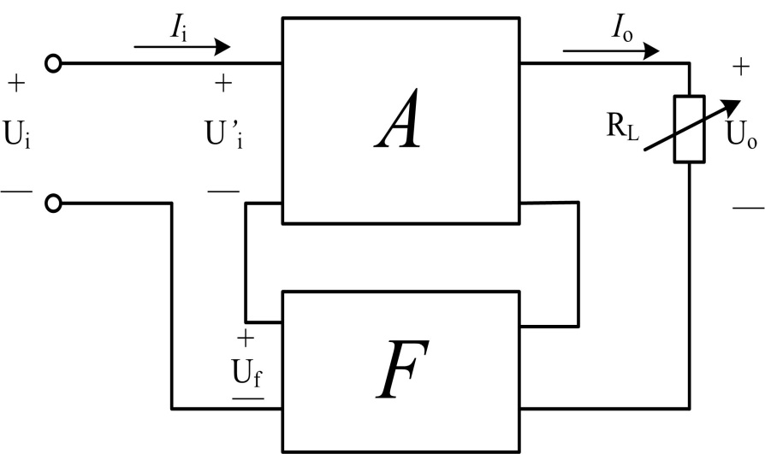
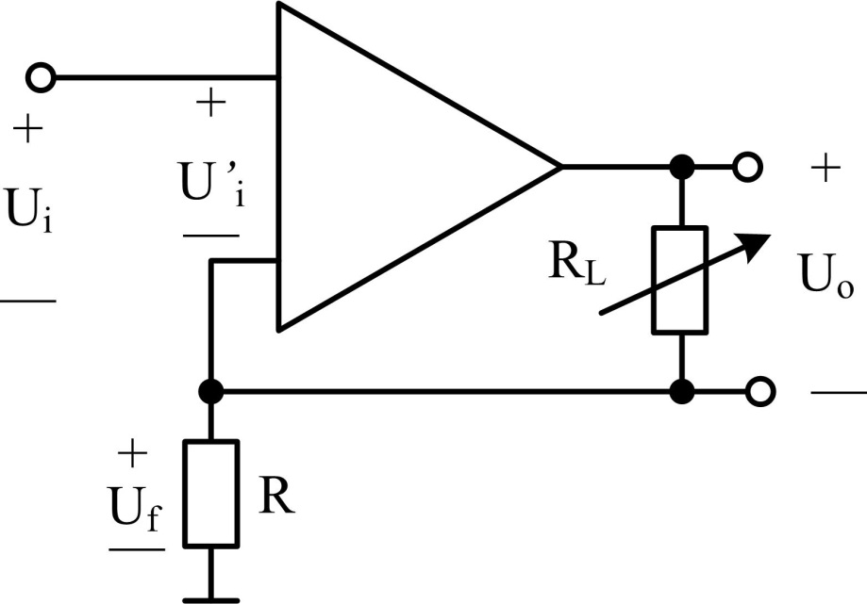
3、电流串联负反馈

Slide 24
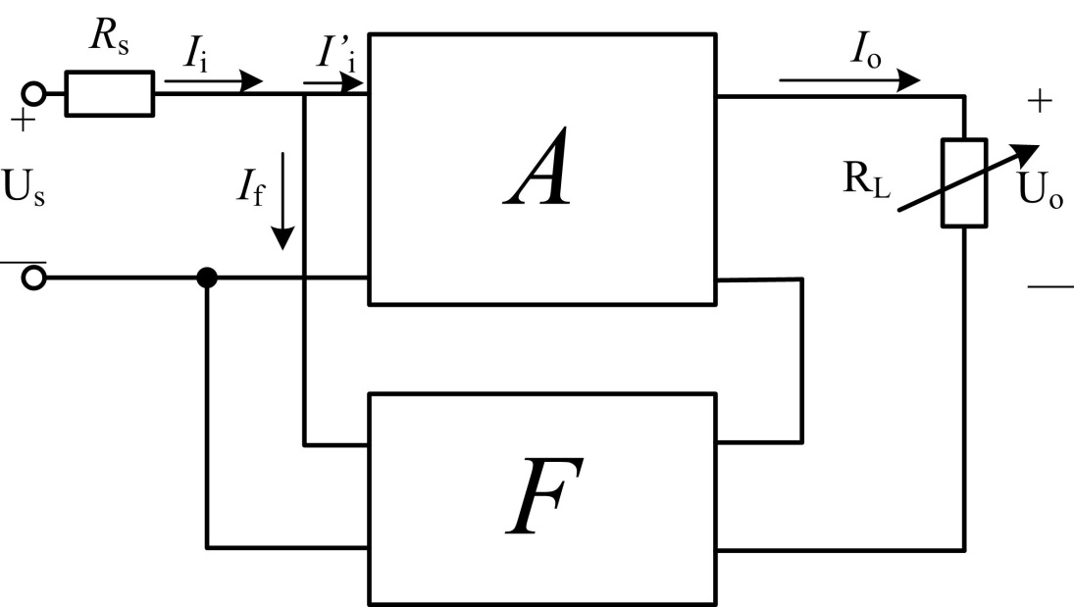
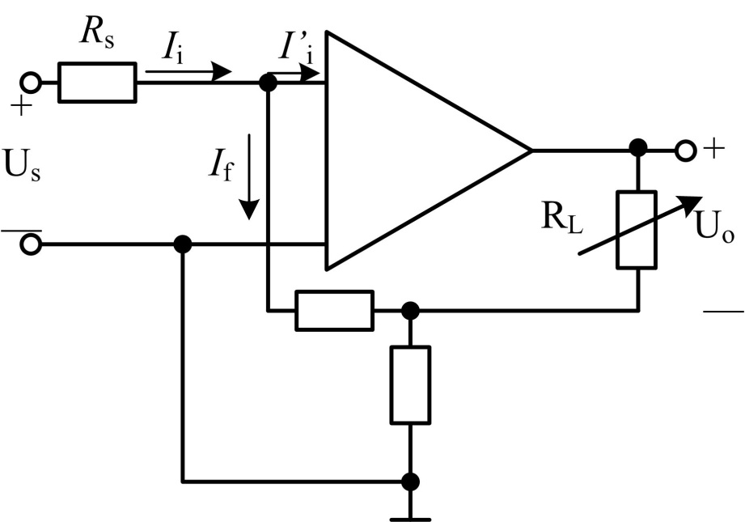
4、电流并联负反馈

Slide 25
例8-1 ：判断下图电路中反馈的类型
R_{f 2}
R_{f 1}
(+)
_
I_{f}
(+)
R₂
+
(+)
A₁
_
(-)
R₁
U_{id}
_
+
+
U_{o1}
A₂
+
+
U_{s}
I_{s}
I_{id}
_
R_{L}
R_{b}
_
U_{o}

Slide 26
例8-2：判断下图电路中反馈的类型
+Vcc
(-)
(+)
(+)
(+)
U_{id}
U_{o}
U_{i}
R_{e1}
U_{f}
R_{f}
C_{f}

Slide 27
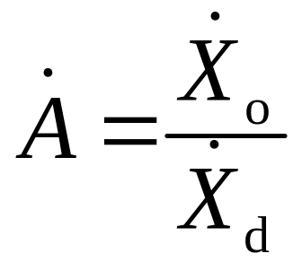
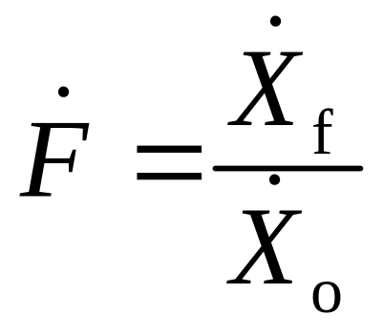
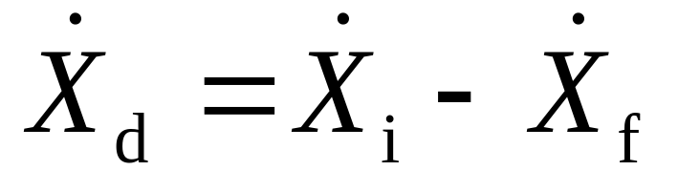
8.2 负反馈放大器的基本关系式
1、负反馈放大器的方块图
X_{i}
X_{d}
X_{o}
A
+
-
X_{f}
F

Slide 28
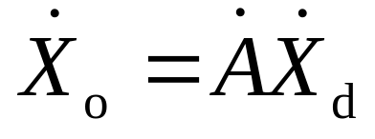
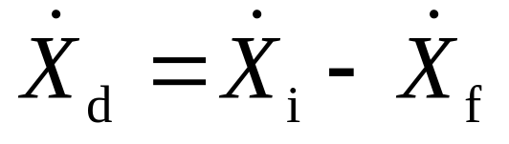
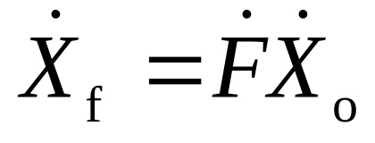
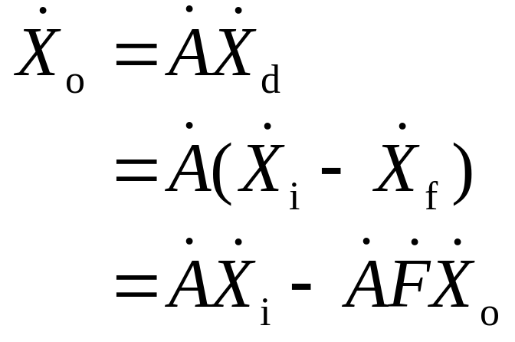
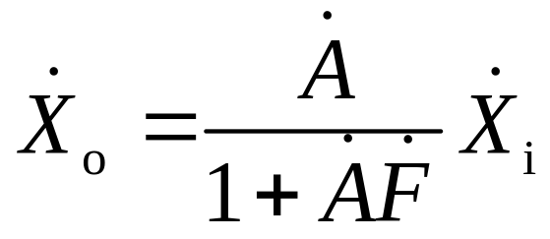
2、负反馈放大器的基本关系式
X_{i}
X_{d}
X_{o}
A
+
-
X_{f}
F

Slide 29
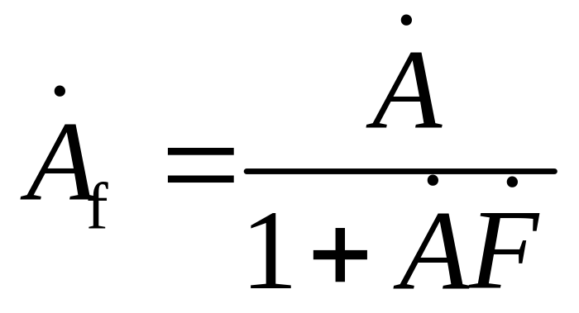
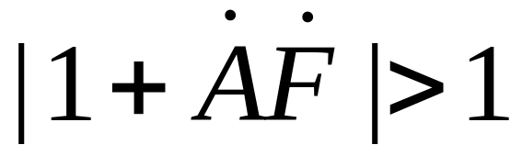

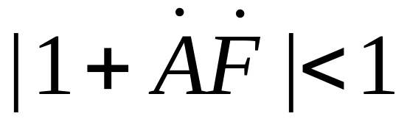

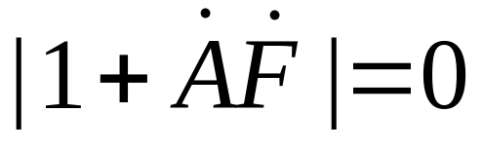

闭环放大倍数为：
当
则
当
则
当
则

Slide 30
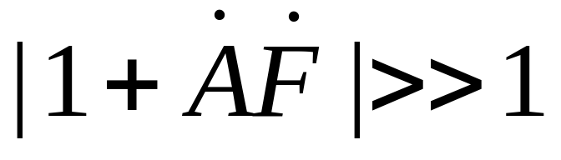
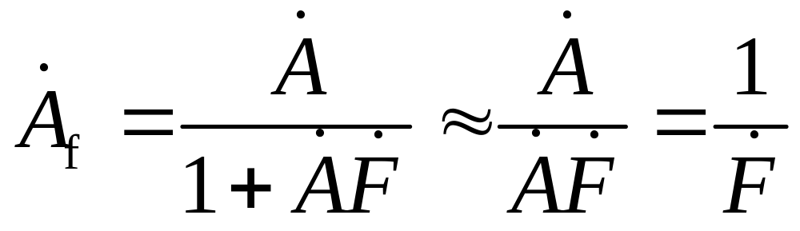
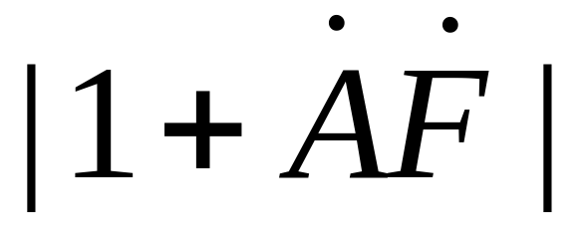
为深度负反馈，则：
反馈深度:

Slide 31
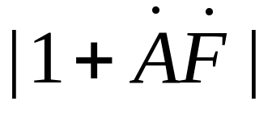
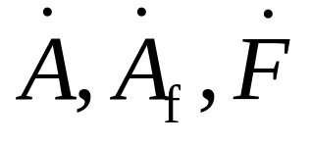






是反馈放大器的一个重要指标。
对不同类型的反馈电路具有不同的量纲。
电压串联：
电压并联：

Slide 32






电流串联：
电流并联：

Slide 33
8.3 负反馈对放大电路的影响
8.3.1 直流负反馈对放大电路性能的影响
稳定静态工作点

Slide 34


1、 提高放大倍数的稳定性
8.3.2交流负反馈对放大电路的影响
由于负反馈的自动调节作用，在输入信号不变的情况下，输出信号也趋于保持不变。负反馈放大器闭环放大倍数的稳定性是比较高的。
在深度负反馈条件下，有：
反馈网络一般是由电阻电容等无源元件组成的， 比较稳定。

Slide 35


负反馈稳定性的定量分析
假定开环放大倍数变化了dA，
即开环放大倍数变化了dA时，闭环放大倍数相应变化dA/(l十AF)²。

Slide 36

dA/A：表示开环放大倍数的相对不稳定程度；
dA_{f}/A_{f}：表示闭环放大倍数的相对不稳定程度。

Slide 37



例8-3 一个无反馈的放大电路，其放大倍数A=100，因外界条件发生变化，引起了放大倍数的相对变化量为 ，若在电路中引入反馈系数为0.1的负反馈后，放大倍数是多少？放大倍数的相对变化量又是多少？

Slide 38


设计一个放大倍数的不稳定程度≤0.1%的放大器，但是只有放大倍数的不稳定程度≤20%的放大器。可以采用负反馈来解决这个问题。但是，加多深的负反馈才合适呢？

Slide 39

所以反馈深度(1+AF)=200。
如果现有的放大器的放大倍数为10000倍，那么求得此时的闭环放大倍数为：
如果只需要10倍的放大倍数，那么还可以加深反馈深度。

Slide 40




即应用反馈放大器的基本关系式来决定反馈深度：

Slide 41
2 、扩展放大器的通频带
20lg|A|
开环带宽
闭环带宽
f
放大器的幅频特性

Slide 42
3、 减小放大器非线性和内部噪声的影响
放大器的非线性：就是放大倍数随信号的大小而变化。会把输入的正弦信号变成一个非正弦的输出信号，即产生非线性失真。
引入负反馈可以减小放大电路的非线性。
引入负反馈可以削弱放大器内部产生的噪声。

Slide 43
4、 对输入电阻和输出电阻的影响
在放大器中引入负反馈以后，它的输入电阻和输出电阻会有很大的变化。
对输入电阻的影响决定于引入的反馈是串联还是并联，与引入的是电压还是电流反馈关系不大；
对输出电阻的影响则决定于引入的是电压反馈还是电流反馈，与引入的是串联反馈还是并联反馈关系不大。

Slide 44




⒈对输入电阻的影响
I_{i}
⑴串联负反馈
U_{i}
U_{id}
R_{i}
A
X_{o}
U_{f}
F
串联负反馈方块图

Slide 45



⑵并联负反馈
I_{i}
I_{d}
R_{i}
U_{s}
U_{i}
A
X_{o}
I_{f}
F
并联负反馈方块图

Slide 46



⒉对输出电阻的影响
⑴电压负反馈
将电压负反馈开环放大器输出用电压源等效，如图示：
I’_{o}
X_{i}=0
R_{o}
+
A_{o}X_{d}
U’_{o}
_
X_{d}
X_{f}
F
电压负反馈方块图

Slide 47
⑵电流负反馈
将开环放大器输出电流源等效如图示：
I’_{o}
X_{i}=0
X_{d}
A_{S}X_{d}
R_{o}
+
U’_{o}
_
X_{f}
F
电流负反馈方块图

Slide 48


I’_{o}
X_{i}=0
X_{d}
A_{S}X_{d}
R_{o}
+
U’_{o}
_
X_{f}
F
电流负反馈方块图

Slide 49

结论：
串联负反馈增大放大器的输入电阻；并联负反馈减小放大器的输入电阻。电压负反馈，稳定输出电压，减小输出电阻；电流负反馈，稳定输出电流，增大输出电阻。
输入电阻、输出电阻增大和减小的数量都与反馈深度 有关。

Slide 50

简单复习：

Slide 51

简单复习：

Slide 52
为改善放大电路的某些性能应如何引入负反馈呢？一般的原则是：
（1）想要稳定直流量（静态工作点），应引入直流负反馈。
（2）要改善交流性能，应引入交流负反馈。
（3）要稳定输出电压，应引入电压负反馈；要稳定输出电流，需引入电流负反馈。
（4）要提高输入电阻，引入的是串联负反馈，要减小输入电阻，则引入并联负反馈。

Slide 53




8.4.1 深度负反馈条件下放大倍数的近似计算
8.4 负反馈放大电路的计算
在深度负反馈条件下：

Slide 54






⒈电压串联负反馈
I_{id}
+
U₊
+
+
U_{id}
_
_
+
U_{i}
U₋
_
+
U_{o}
R_{L}
U_{f}
R₁
R_{f}
_
_
电压串联负反馈放大电路

Slide 55


I_{id}
+
U₊
+
+
U_{id}
_
_
+
U_{i}
U₋
_
+
U_{o}
R_{L}
U_{f}
R₁
R_{f}
_
_
电压串联负反馈放大电路
集成运放的输入电阻r_{id}很大，所以I_{id}≈0。用U₊、U₋分别表示运放同相端、反相端对地电位，则有
U₊≈U₋

Slide 56








⒉电压并联负反馈
R_{f}
R₁
I_{f}
U₋
_
+
I_{id}
I_{s}
U_{id}
+
_
U₊
+
+
U_{s}
R_{L}
_
U_{o}
R_{b}
_
电压并联负反馈电路

Slide 57

R_{f}
R₁
I_{f}
U₋
_
+
I_{id}
I_{s}
U_{id}
+
_
U₊
+
+
U_{s}
R_{L}
_
U_{o}
R_{b}
_
电压并联负反馈电路

Slide 58






⒊电流串联负反馈
R₁
_
+
+
U_{id}
U_{i}
_
+
+
R_{L}
U_{o}
_
I_{o}
_
所以有
U_{f}
R
电流串联负反馈电路

Slide 59


R₁
_
所以：
+
+
U_{id}
U_{i}
_
+
+
R_{L}
U_{o}
_
I_{o}
_
U_{f}
R
电流串联负反馈电路

Slide 60







⒋电流并联负反馈
所以有：

Slide 61


